Slide 1
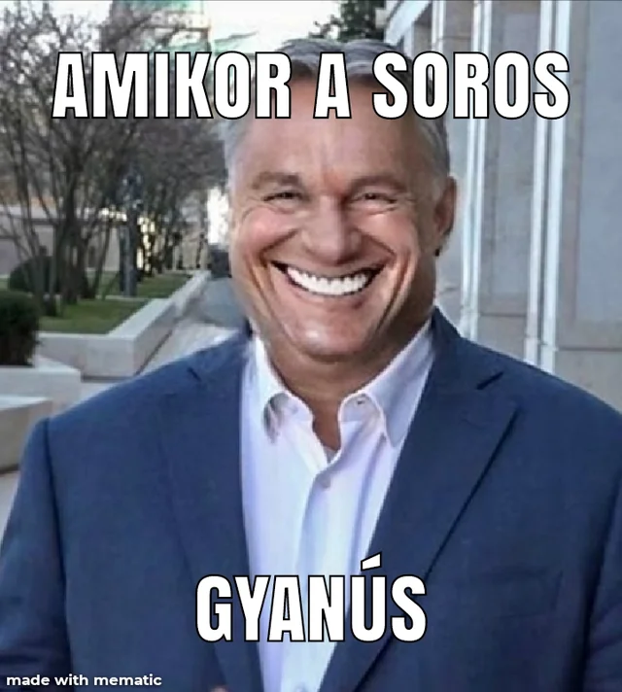
Soponyai Áron
Készítette: Soponyai Áron

Slide 2
Élet helye:
Budapest, 1134. Szobája és az internet.

Slide 3
Iskolája:
Eötvös József Általános iskola, 1-8 A. Jegyei nem voltak a legjobbak de nem is voltak rosszak. Szomorú.

Slide 4

Gyengeségei:
Az élet, komunikáció, tanulás, buta és boldogtalan.

Slide 5

Erősségei:
nincsenek, más emberek életének az elbaszása.

Slide 6
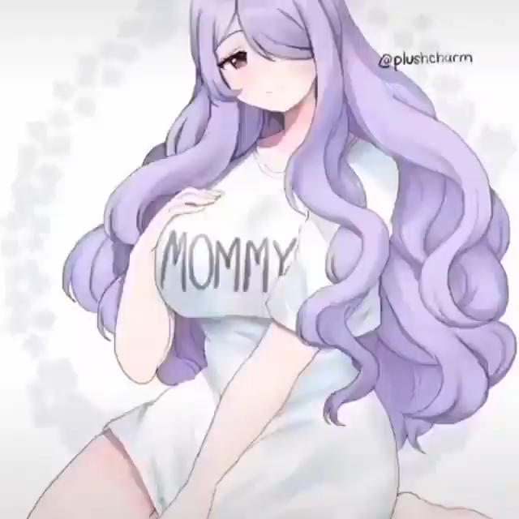
kösznöm
köszönöm

Slide 7

kösznöm

